Slide 1

דגימה בקבוצות
מגיש - יוני קרמר
עירוני ד' - תל אביב

Slide 2
מודל שפה סיבתי הוא פונקציה שבהינתן רצף של
n מילים חוזה את המילים השנייה עד המילה ה
כשכל מילה נחזית בהתבסס על המילים לפניה בלבד (ומכן השם מודל שפה סיבתי).
מודלי שפה סיבתיים הן בדרך כלל פונקציות עם זמן ריצה גדול מאוד ובגלל זה אנחנו רוצים להשתמש בהן כמה שפחות פעמים.
מודלי שפה סיבתיים משמשים למגוון משימות של יצירת טקסט בעזרת בינה מלאכותית: תרגום, סיכום, תיקון שגיאות, כתיבת קוד...
מודלי שפה סיבתיים

Slide 3
שימוש במודלי שפה סיבתיים (לפני החידוש שלי)
נקלט טקסט מהמשתמש שמועבר ישירות למודל השפה הסיבתי. בתוך הפלט של מודל השפה, נמצאת התחזית למילה שבאה לאחר הטקסט הנקלט.
בשלב הבא, המודל יקבל את הטקסט הנקלט והמילה שהוא חזה בשלב הראשון.
תהליך זה חוזר עד שהמודל חוזה מילה מיוחדת המעידה על סוף המשפט או עד שהוא מגיע
למספר מסוים של מילים.
מטרת העבודה שלי ליעל את התהליך הזה
פלט | קלט
שלי | השם
שלי הוא | השם שלי
שלי הוא יוני | השם שלי הוא
שלי הוא יוני קרמר | השם שלי הוא יוני

Slide 4
שימוש במודלי שפה סיבתיים באלגוריתם שלי
אני מציע בעבודה שלי אלגוריתם היוצר מספר מילים בכל קריאה למודל
מה שמייעל משמעותית את האלגוריתם.
החיסרון באלגוריתם שלי הוא שכל מילה נחזית על בסיס פחות מילים ולכן אני משער שהטקסטים שנוצרים על ידי האלגוריתם שלי פחות "טובים" מטקסטים שנוצרו בשיטה הקודמת
פלט | קלט
שלי הוא | השם
שלי הוא יוני קרמר | השם שלי הוא

Slide 5
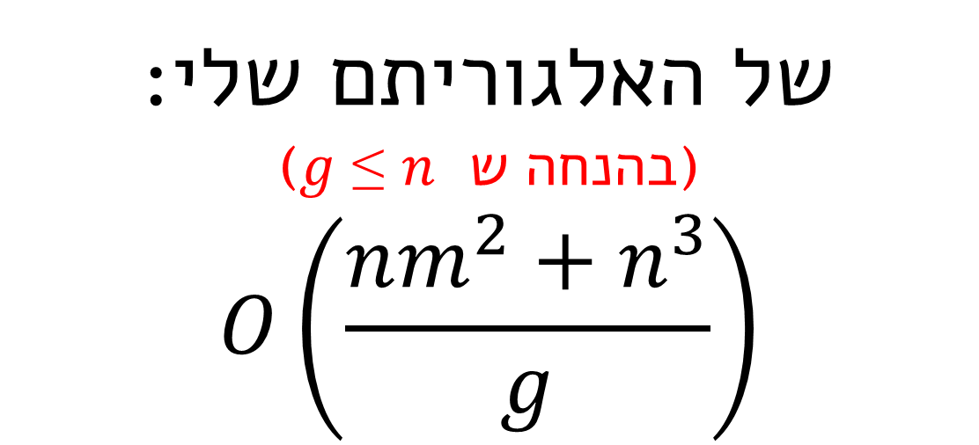
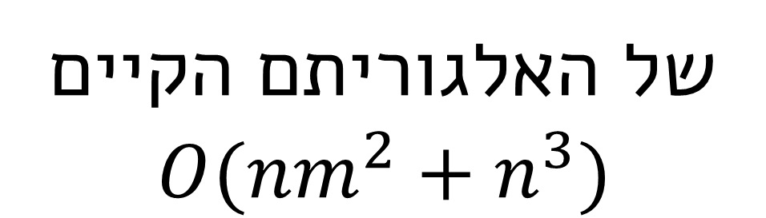
סיבוכיות זמן ריצה
של האלגוריתם הקיים
$$O(nm^{2}+n^{3})$$
של האלגוריתם שלי:
(בהנחה ש 𝑛 ≤ 𝑔)
$$O\left(\frac{nm^{2}+n^{3}}{g}\right)$$
סכום שלושת המשתנים מוגבל על ידי כמות הזיכרון של המעבד הגרפי (סדר הגודל של המגבלה היא בין 2048-8096).
m - מספר המילים בטקסט הראשוני
n -מספר המילים שנוצרים על ידי האלגוריתם
g - מספר המילים הנוצרים בכל שלב

Slide 6
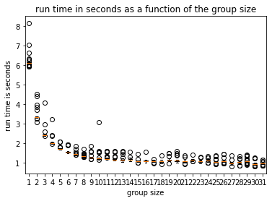
ניתוח זמן הריצה כפונקציה של גודל הקבוצה
Notes:
יש מלבן בין הרבעונים, והקווים ביניהם הם הגבולות Q1-1.5IQR, Q3+1.5IQR (IQR=Q3-Q1) הנקודות הן הערכים החריגים.

Slide 7
ההשפעה של האלגוריתם שלי על הטקסט הנוצר
כמו שציינתי קודם, באלגוריתם שלי המודל מקבל פחות מידע בכל שלב ולכן הטקסטים שנוצרים על ידיו פחות קרובים לטקסטים הרצויים.
משום כך אני מתכנן לבדוק את ההשפעה של גודל הקבוצה על מדד הנקרא
BERT scoreמדד ברט -
הוא מדד לשוני בין שני טקסטים. הוא משתמש במודל למידה עמוקה על מנת לתת ייצוג ווקטורי לכל מילה בכל טקסט ומודד את הקרבה בין הווקטורים הללו ומשקלל את התוצאה למספר יחיד שמעיד על הדמיון בין הטקסטים.

Slide 8
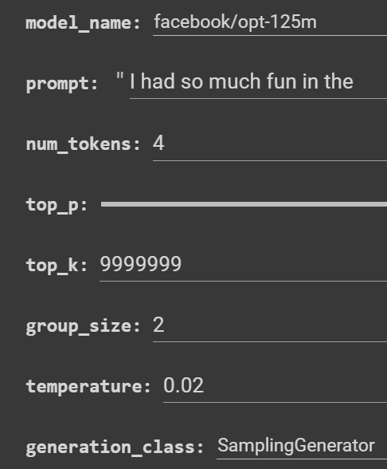
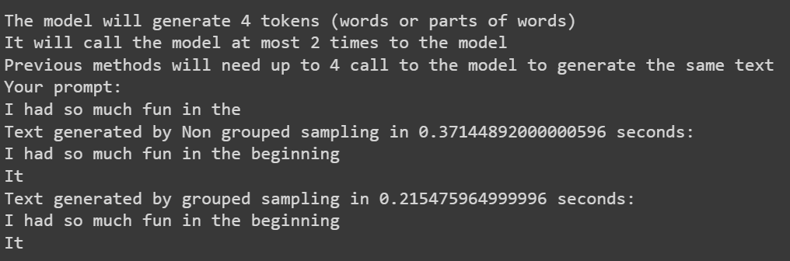
תוצרים - הדמו
מחברת ג'ופיטר שמאפשרת גישה לאלגוריתם בצורה נוחה.
הלינק למחברת בקולב

Slide 9
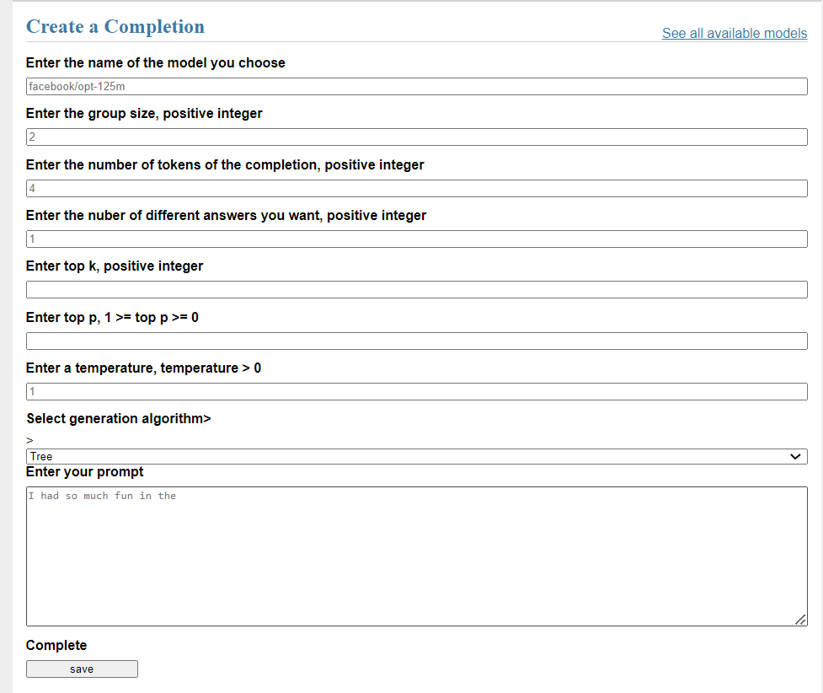
תוצרים – אפליקציית ווב
בתוכה המשתמשים יכולים להשתמש באלגוריתם שלי על מנת ליצור טקסטים עם שליטה מלאה על הפרמטרים של האלגוריתם ולעקוב אחרי התוצאות שלהם ושל שאר המשתמשים.
כל אינטראקציה עם האפליקציה נשמרת בבסיס נתונים

Slide 10
תוצרים עתידי
תוצאות מדידת ההשפעה של גודל הקבוצה על מדד ברט - יש לי קוד שרץ ברגעים אלו על הענן ויהיו לי תוצאות ראשוניות בימים הקרובים.
הוספת האלגוריתם לספריית קוד פתוח - לאחר ניתוח התוצאות אני מתכנן להוסיף את האלגוריתם שלי לספריית
transformers
הספרייה הפופולרית ביותר בתחום ניתוח טקסטים בעזרת בינה מלאכותית

